Slide 1
Projet robotique : Interaction Homme-Pepper
Présentation du 24 juin 2021
Antoine Boulat
Joachim Carvallo
Mohammed El Yaagoubi
Salvatore Galata
Karen Hubert
Jean-Luc Phung
Alan Zakar
1

Slide 2
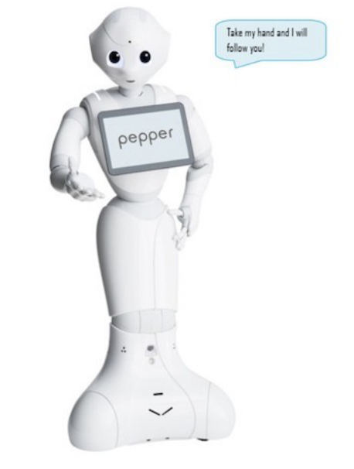
Contexte du projet
Interaction multimodale Homme-Machine : visuel – audio
Les étapes du projet :
Lecture de la documentation
Choix du robot : Tiago ou Pepper
Prise en main du robot via Choregraphe
Installation du SDK Naoqi
Définition des tâches et implémentation
2
Notes:
2

Slide 3
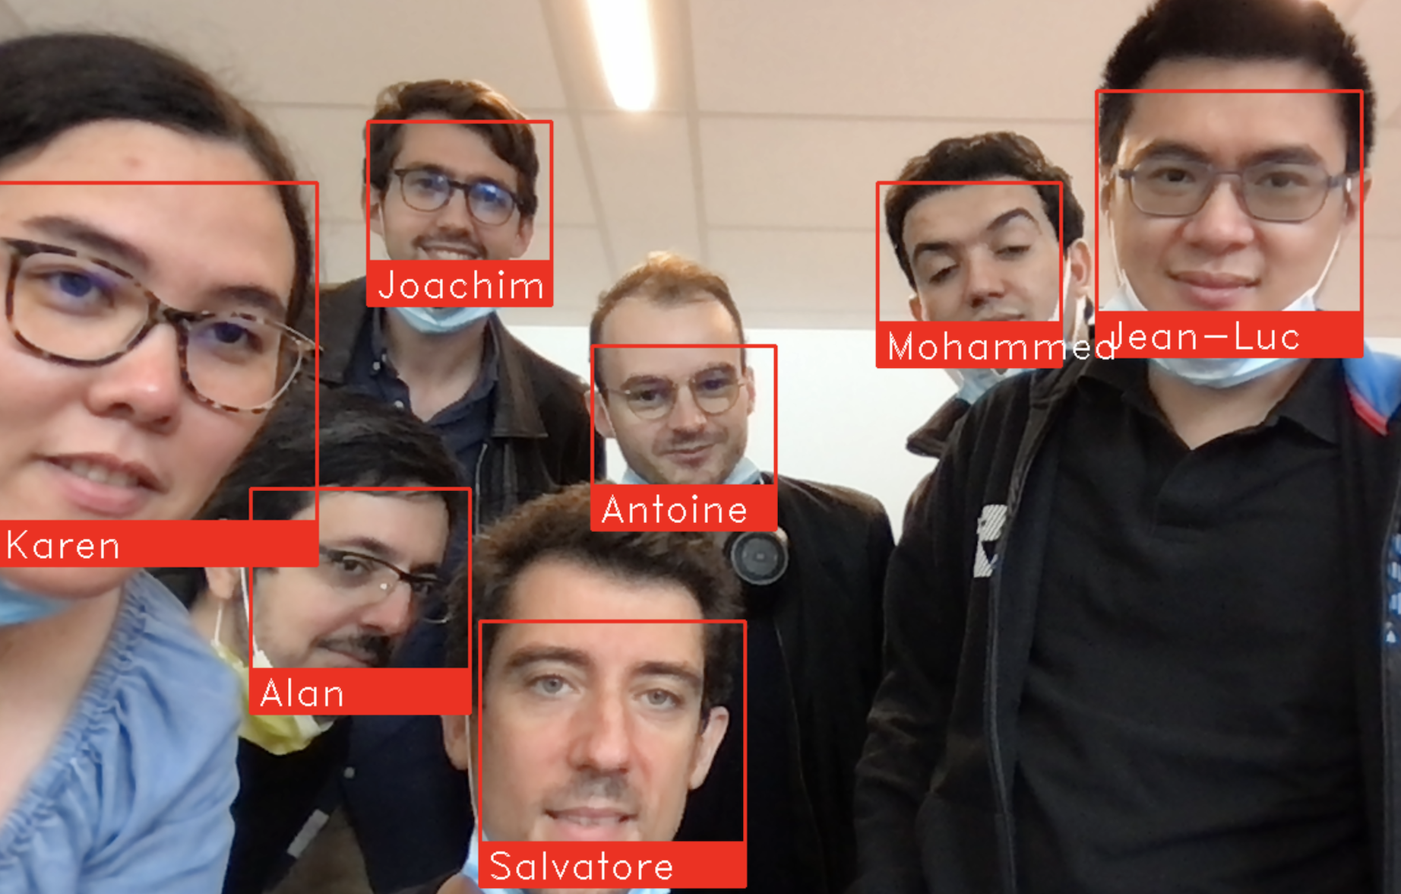
Reconnaissance de visages
Objectif : reconnaître les différents membres de l’équipe
Plusieurs tentatives avec Open CV LPBH, Dlib, Pytorch => problèmes d’installation et de mise en place des librairies
Problématiques : détection et reconnaissance en live
Implémentation / Solution :
Face-recognition : le modèle utilise par défaut HOG et Linear SVM face detector (CPU)
Autre possibilité d’utiliser un CNN avec GPU (temps de calcul plus long)
Résultats : Tous les membres de l’équipe sont reconnus et sont salués par Pepper
3
Notes:
3

Slide 4
Conversation avec Pepper
Objectif : Interagir oralement avec Pepper
Problématique : avoir une conversation « continue » avec Pepper
Utilisation des outils / librairies suivantes :
Speech to text de l’API Google
Librairie Transformers avec Dialog GPT
Librairie Wikipédia
Text to Speech de Pepper
Implémentation / Solution :
Option :
Utilisation de la librairie Wikipédia pour demander une requête spécifique
=> Résultat: recuperation des 4 premières lignes de Wikipédia sur une sujet spécifique
Speech
Text
Dialog GPT
Text
Audio
Text to Speech (Pepper)
Speech to Text (Google)
Output
Input
4
Notes:
4

